Slide 1



Triển khai API Chatbot AI sử dụng Amazon Bedrock, Lambda, và API Gateway
Trình bày: Phan Tiến Phú

Slide 2


1. Executive Summary
Thách thức triển khai Chatbot AI trong doanh nghiệp vừa và nhỏ
Doanh nghiệp vừa và nhỏ (SME) muốn áp dụng AI chatbot để nâng cao trải nghiệm khách hàng.
Việc xây dựng hệ thống AI nội bộ đòi hỏi chi phí cao, thời gian triển khai dài và nguồn nhân lực chuyên sâu.
Sự bùng nổ của Generative AI mở ra cơ hội tiếp cận các mô hình ngôn ngữ mạnh mẽ thông qua dịch vụ đám mây.
Các chatbot hiện tại dựa trên quy tắc (rule-based) thường không linh hoạt, gây mất thiện cảm cho người dùng cuối.

Slide 3
1. Executive Summary
Giải pháp Chatbot AI serverless với Amazon Bedrock
Giải pháp xây dựng một REST ful API Chatbot sử dụng kiến trúc serverless trên nền tảng AWS.
Người dùng gửi câu hỏi đến API Gateway, sau đó được xử lý bởi Lambda function.
Lambda tương tác với Amazon Bedrock để truy vấn mô hình AI (Claude hoặc Titan) và sinh câu trả lời tự nhiên.
Phản hồi từ mô hình AI được trả về cho người dùng thông qua API Gateway.
IAM Role được cấu hình theo nguyên tắc Least Privilege, đảm bảo an toàn trong truy cập dịch vụ.

Slide 4
1. Executive Summary
Chi phí triển khai thấp: chỉ từ 30–60 USD/tháng nhờ sử dụng dịch vụ serverless và Bedrock trả theo request.
Thời gian phát triển nhanh: dự án có thể hoàn tất trong 4 tuần, với từng giai đoạn rõ ràng.
Không cần đội ngũ AI chuyên sâu: mô hình AI đã được huấn luyện sẵn bởi Amazon Bedrock (Claude, Titan).
Chỉ số thành công kỳ vọng:
Thời gian phản hồi < 1 giây
Độ chính xác phản hồi > 90%
Uptime hệ thống ≥ 99%
Lợi ích kinh doanh và hiệu quả đầu tư từ giải pháp đề xuất

Slide 5

2. Problem Statement
70% khách hàng rời bỏ website nếu chatbot không hiểu đúng câu hỏi trong 3 lần đầu tiên.
Chatbot kém hiệu quả gây giảm tỷ lệ chuyển đổi đến 20 - 40%.
Doanh nghiệp mất chi phí ẩn để duy trì team hỗ trợ trực tuyến 24/7.
Tích hợp AI truyền thống cần:
GPU, tài nguyên lớn
DevOps và đội ngũ ML
Thời gian training dài (vài tuần đến vài tháng)
Vấn đề hiện tại

Slide 6

2. Problem Statement
Đội ngũ IT: quá tải, thiếu chuyên môn AI → không thể tự triển khai hệ thống chatbot hiện đại.
Phòng Marketing / CSKH: không tận dụng được kênh giao tiếp 24/7 hiệu quả, mất cơ hội giữ chân khách.
Khách hàng cuối: trải nghiệm không tự nhiên → nhanh chóng rời bỏ hệ thống → mất doanh thu.
Nếu không giải quyết:
Doanh nghiệp bị tụt lại trong cuộc đua chuyển đổi số
Mất lợi thế cạnh tranh và tệp khách hàng trung thành
Các bên bị ảnh hưởng và hệ quả

Slide 7


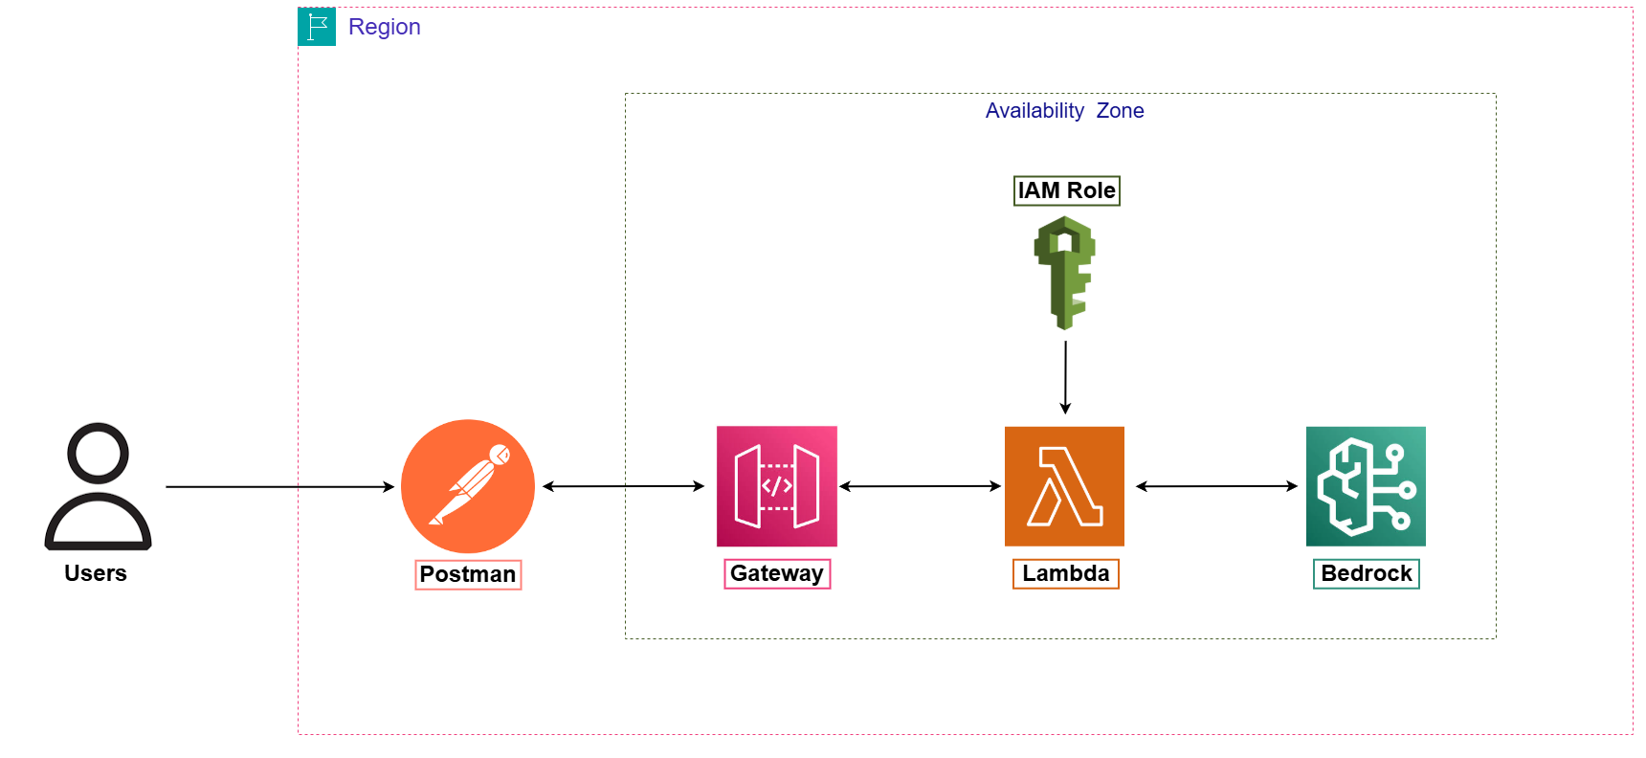
3. Solution Architecture
Kiến trúc tổng quan hệ thống

Slide 8
3. Solution Architecture
Diễn giải sơ đồ kiến trúc
👨‍💻 Người dùng nhập câu hỏi → gửi HTTP request đến Amazon API Gateway.
🌐 API Gateway định tuyến yêu cầu đến Lambda function được cấu hình trước.
🧠 Lambda xử lý dữ liệu đầu vào và gửi truy vấn tới mô hình AI qua Amazon Bedrock (Claude/Titan).
📝 Kết quả từ mô hình được Lambda xử lý và trả lại qua API Gateway → người dùng nhận câu trả lời.
🔒 Các quyền truy cập được quản lý thông qua IAM Role với chính sách hạn chế rõ ràng.

Slide 9
3. Solution Architecture
Lý do chọn các dịch vụ AWS
Amazon Bedrock → Truy cập Foundation Models mạnh như Claude, không cần huấn luyện hoặc điều chỉnh.
AWS Lambda → Tự động mở rộng, không cần quản lý server, phù hợp cho tác vụ ngắn như gọi API.
API Gateway → Tạo endpoint RESTful bảo mật, dễ kết nối frontend.
IAM Role → Quản lý quyền truy cập chính xác giữa Lambda và Bedrock.
CloudWatch → Theo dõi logs và hiệu suất hoạt động theo thời gian thực.

Slide 10
3. Solution Architecture
Khả năng mở rộng và hiệu năng
Serverless toàn bộ: Lambda và API Gateway tự mở rộng theo lưu lượng người dùng.
Bedrock được quản lý bởi AWS → hiệu năng và độ trễ được tối ưu bởi hạ tầng đám mây.
Dễ tích hợp với hệ thống khác: chỉ cần kết nối HTTP qua API → không ảnh hưởng hệ thống cũ.
Phù hợp để scale ra nhiều use case: từ chatbot hỗ trợ khách hàng, đến tư vấn nội bộ, học tập,...

Slide 11






4. Technical Implementation
Các giai đoạn triển khai
Phase 2: Viết hàm Lambda tương tác với Amazon Bedrock
Phase 4: Testing và tối ưu prompt, log, timeout
Phase 1: Tạo IAM Role và cấu hình Lambda
Phase 5: Đóng gói, viết hướng dẫn sử dụng và bàn giao
Phase 3: Tạo và tích hợp API Gateway REST endpoint

Slide 12
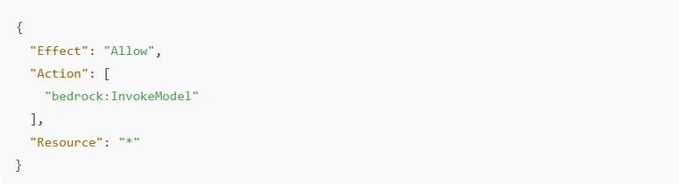
4. Technical Implementation
Cấu hình IAM Role cho Lambda
Lambda function xử lý truy vấn
Gán policy:
Runtime: Python 3.12
Gửi prompt từ người dùng đến model Claude
Trích xuất response và định dạng trả về (JSON)

Slide 13
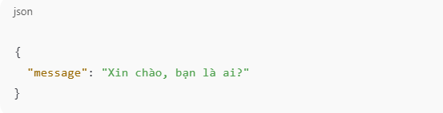
4. Technical Implementation
Lambda function xử lý truy vấn
Kiểm thử API bằng Postman
Runtime: Python 3.12
Gửi prompt từ người dùng đến model Claude
Trích xuất response và định dạng trả về (JSON)
Sử dụng Postman với phương thức POST để thử.

Slide 14

5. Timeline & Milestones
Kế hoạch thời gian triển khai dự án – 4 tuần
Tuần | Giai đoạn chính | Kết quả mục tiêu
Tuần 1 | Khởi tạo IAM Role, Lambda cơ bản | IAM role, API Gateway test OK
Tuần 2 | Kết nối Lambda ↔ Bedrock, test API | Trả lời câu hỏi thành công
Tuần 3 | Testing nâng cao, CORS, xử lý lỗi | Ổn định hệ thống, log đầy đủ
Tuần 4 | Đóng gói, viết tài liệu, demo Postman | Bản trình bày hoàn chỉnh

Slide 15

5. Budget Estimation
Dự kiến chi phí hàng tháng sử dụng AWS (dự trên nhu cầu vừa phải)
Thành phần | Dịch vụ AWS sử dụng | Ước tính chi phí | Ghi chú
GenAI Inference | Amazon Bedrock | $20–$40/tháng | Dựa theo số lượng token/request
Xử lý backend | AWS Lambda | $0–$5/tháng | Miễn phí trong Free Tier nếu thấp tải
API endpoint | Amazon API Gateway | $3–$10/tháng | Tính theo số request/tháng
Logging & Monitoring | Amazon CloudWatch | $1–$3/tháng | Tuỳ log volume
Tổng chi phí vận hành |  | ~ $30–$60/tháng

Slide 16
5. Budget Estimation
ROI & Phân tích hoàn vốn (Break-even)
Thay vì duy trì 1 nhân sự trực live chat (6-8 triệu/tháng), chatbot có thể thay thế tương tác cơ bản → tiết kiệm 70-80% chi phí vận hành.
Break-even đạt sau ~1 tháng nếu dùng nội bộ, hoặc 2-3 khách hàng sử dụng nếu cung cấp dưới dạng dịch vụ SaaS.
Chiến lược tối ưu chi phí
Tận dụng Free Tier của Lambda và API Gateway
Chỉ gọi Bedrock khi cần → tránh sinh token không cần thiết
Thiết lập log retention ngắn hạn để giảm chi phí CloudWatch
Có thể dừng Lambda version cũ, xóa stage API không còn dùng

Slide 17

6. Risk Assessment
Ma trận rủi ro và chiến lược giảm thiểu
Rủi ro tiềm ẩn | Mức độ ảnh hưởng | Khả năng xảy ra | Giảm thiểu / Kế hoạch xử lý
Bedrock giới hạn API hoặc lỗi tạm thời | Cao | Trung bình | Cài timeout, retry logic, fallback text
Lỗi prompt → kết quả AI không chính xác | Trung bình | Cao | Kiểm thử nhiều prompt, giới hạn input
Người dùng gửi input bất thường (spam...) | Trung bình | Trung bình | Kiểm tra độ dài, giới hạn tần suất (throttle)
Chi phí tăng đột biến do misuse | Cao | Thấp | Thiết lập CloudWatch billing alerts
Thiếu kỹ năng AWS trong team triển khai | Thấp | Trung bình | Tài liệu chi tiết, mẫu code tham khảo

Slide 18
6. Risk Assessment
Chiến lược theo dõi và phản ứng (Monitoring & Escalation)
Theo dõi hệ thống bằng CloudWatch Logs & Metrics
Thiết lập cảnh báo billing / lỗi 5xx từ API Gateway
Thường xuyên kiểm thử Lambda + Bedrock endpoint
Cập nhật IAM Policy định kỳ để hạn chế rủi ro bảo mật

Slide 19

7. Expected Outcomes
Chỉ số kỹ thuật (Technical KPIs):
Chỉ số trải nghiệm người dùng:
Mức độ hài lòng người dùng (qua khảo sát): ≥ 85%
Tỷ lệ phản hồi chính xác từ AI: ≥ 90%
Tỷ lệ sử dụng lại chatbot trong 7 ngày: > 60%
Thời gian phản hồi trung bình: < 1 giây
Độ sẵn sàng (uptime): ≥ 99.9%
Tỷ lệ thành công API (status 2xx): ≥ 98%
Log lỗi Lambda: < 2% tổng request

Slide 20
Appendices
A. Technical Specifications
B. COST CATULATIONS
Runtime: AWS Lambda (Python 3.12)
API: RESTful, method POST, định dạng application/json
Mô hình GenAI: Claude Instant (Amazon Bedrock)
Tốc độ phản hồi mục tiêu: < 1000ms
IAM Role cấu hình bedrock:InvokeModel với resource hạn chế
Bedrock: 0.0008 USD / 1K input tokens (Claude Instant)
Lambda: Free Tier (1M request + 400,000 GB-s)
API Gateway: 1M request đầu tiên miễn phí
Dự tính trung bình:
→ 10K request = ~40,000 tokens = ~1 USD
→ Với 2,000 lượt truy cập/ngày: ~10–30 USD/tháng

Slide 21
Appendices
C. Architecture Diagrams
D. REFERENCES
AWS Bedrock Pricing
AWS Lambda Documentation
API Gateway Docs
IAM Role Best Practices
Prompt engineering guidelines

